Slide 1
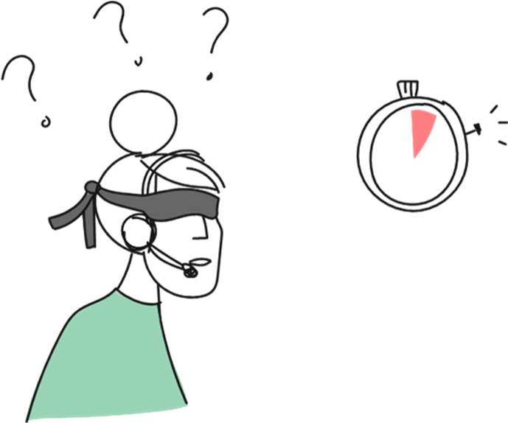
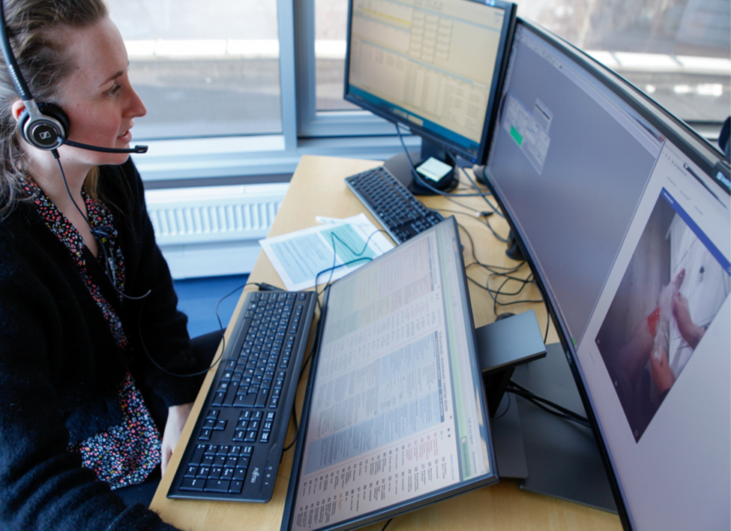
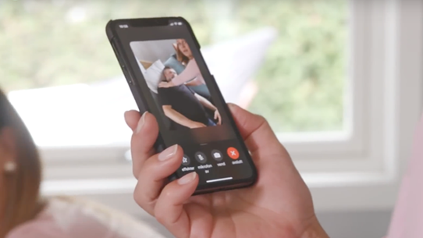
Videosamtale AMK
Notes:
Som å jobbe i «blinde» til «jeg kan velge å se»
alltid mer opplysninger i en situasjon enn det som blir overført ved et intervju

Slide 2
Innringer
AMK
Lege i vakt, LV-sentral, etc
AMK lege, LA lege, etc

Slide 3
Tilleggsverktøy - beslutningsstøtte
Medisinske vurderinger
Situasjonsforståelse/omfang
Operasjonelle vurderinger
Vurdering av tiltak/råd
Notes:
Brukes i tillegg til «gammel arbeidsmetodikk» som er utspørring og lytting
OBS! Det kan ikke forsinke at førstehjelp blir utført eller at ambulanse/ressurs blir varslet
Det kan ikke føre til at vi risikerer å miste forbindelsen med innringer (pga batteri kapasitet/dekning)

Slide 4
Erfaringer så langt:
Positivt mottatt - både innringere og operatører
Enkelt – dog noen tastetrykk ekstra for operatør + OBS! kapasitet innringer
God bildekvalitet
Beroliger innringer – kanskje de ikke føler seg så alene?
Gir operatøren bedre kontroll - «Riktig og rask hjelp»
kan fokusere på de riktige og viktige tingene
Ulik oppfattelse (operatør) når det er behov - situasjon / erfaringer
«Alle» operatører synes det er nyttig når de først bruke videosamtale
Videosamtalene blir evaluert av operatøren etter samtalen er ferdig
Notes:
Etterlengtet verktøy – «tenk så mye lettere det hadde vært om jeg hadde sett»
men KAPASITETEN til innringer er ikke alltid den beste, da er et ikke så lett allikevel… høy puls, stress, koas! vanskelig å få satt tlf på høytaler

Slide 5
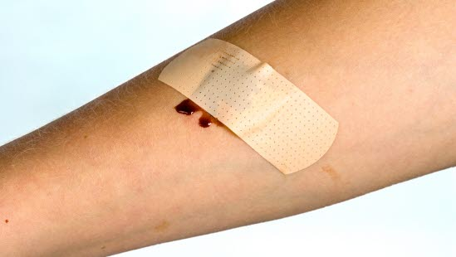
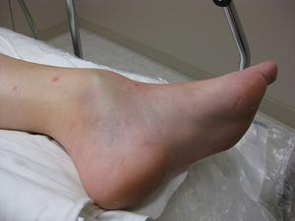
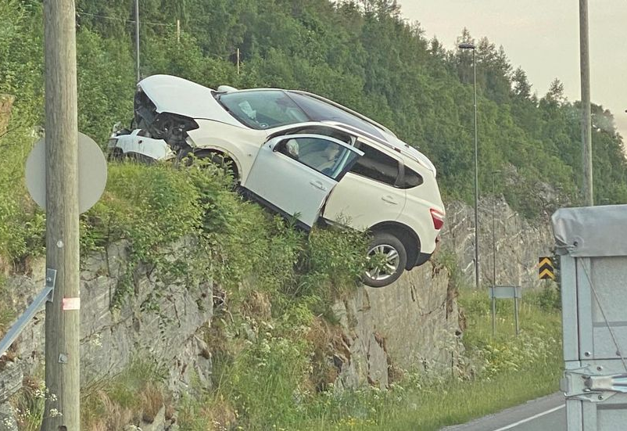
Type hendelser hvor video er hyppigst brukt:
Brudd / sår / småskader
Uavklart problem – diffuse, uklare symptomer
Mulig alvorlig/omfattende skader
pustevansker, bevisstløse, sykt barn, brystsmerter, feber/infeksjoner, krampeanfall, hjerneslag, trafikkskade
Notes:
Hva kan vi hente ut av disse evalueringene - diverse statistikk, antall samtaler, samtalelengde, hvilke operatører som bruker det mye og lite , hvilke typer hendelser, og mye mer…. Gjennomsnittlit samatle tid 3.min + ca 4 gjennomsnittlig «vanlig samtale tid»
Når bruker vi det mest?
På de mindre alvorlige henvendelsene…. «det blør som bare det!» størrelse sår kutt, mengde blod etc er det en feilstlling eller er det un en hevelse – ikke alle klarer forklare det riktig – selv om vi stiller gode spørsmål eller forklarer dem hva de skal se etter
Eks: puster pasienten, er dette en bevisstløs pas? Bilde av bilen – dette ville ikke vært så lett å forstå selv om innringer forklarte det…. (ikke en hendelse fra vårt distrikt)

Slide 6
Evaluering:
Endring av hastegrad?
Oftest beholder vi den hastegraden som er satt før videosamtalen er etablert
Det nedgraderes noen flere ganger (52) enn oppgraderes (28) hvis hastegrad forandres
Ressurs
Notes:
Eks på hva evalueringen gir oss av informasjon
Rett transport til rett tid – bruker ressursene våre enda bedre -

Slide 7
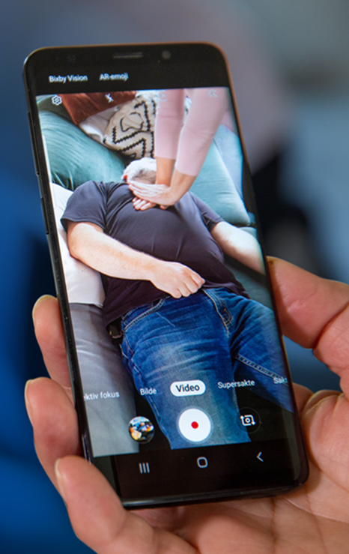
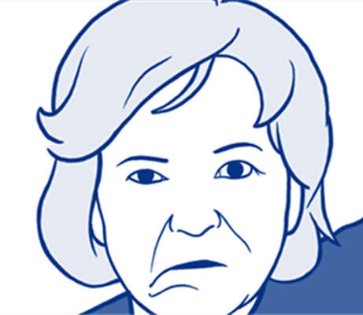
Eksempler:
Det er ikke alltid like lett å vite hva som er problemet: «Mor så stille og rar»
Vi har også sett at skjevheter i ansiktet har gått helt tilbake i løpet av en samtalen
Noen ganger er det vanskelig å få avklart om pas puster eller ikke….
Veiledning i HLR kan bli enda bedre når vi ser om det blir utført korrekt eller ikke
Krampeanfallet – hvordan arter det seg?
Behandlende lege ønsket å se… (det går ikke pr dd)
AMK operatør kunne beskrive det hun hadde sett
Notes:
Eksempler: hjertestans? – puster pas?
vi ser hvordan HLR blir utført, kan veilede innringer enda bedre - hvordan sørge for fri luftveier, hvor på brystkassen skal det trykkes, dybde, hastighet etc

